Slide 1


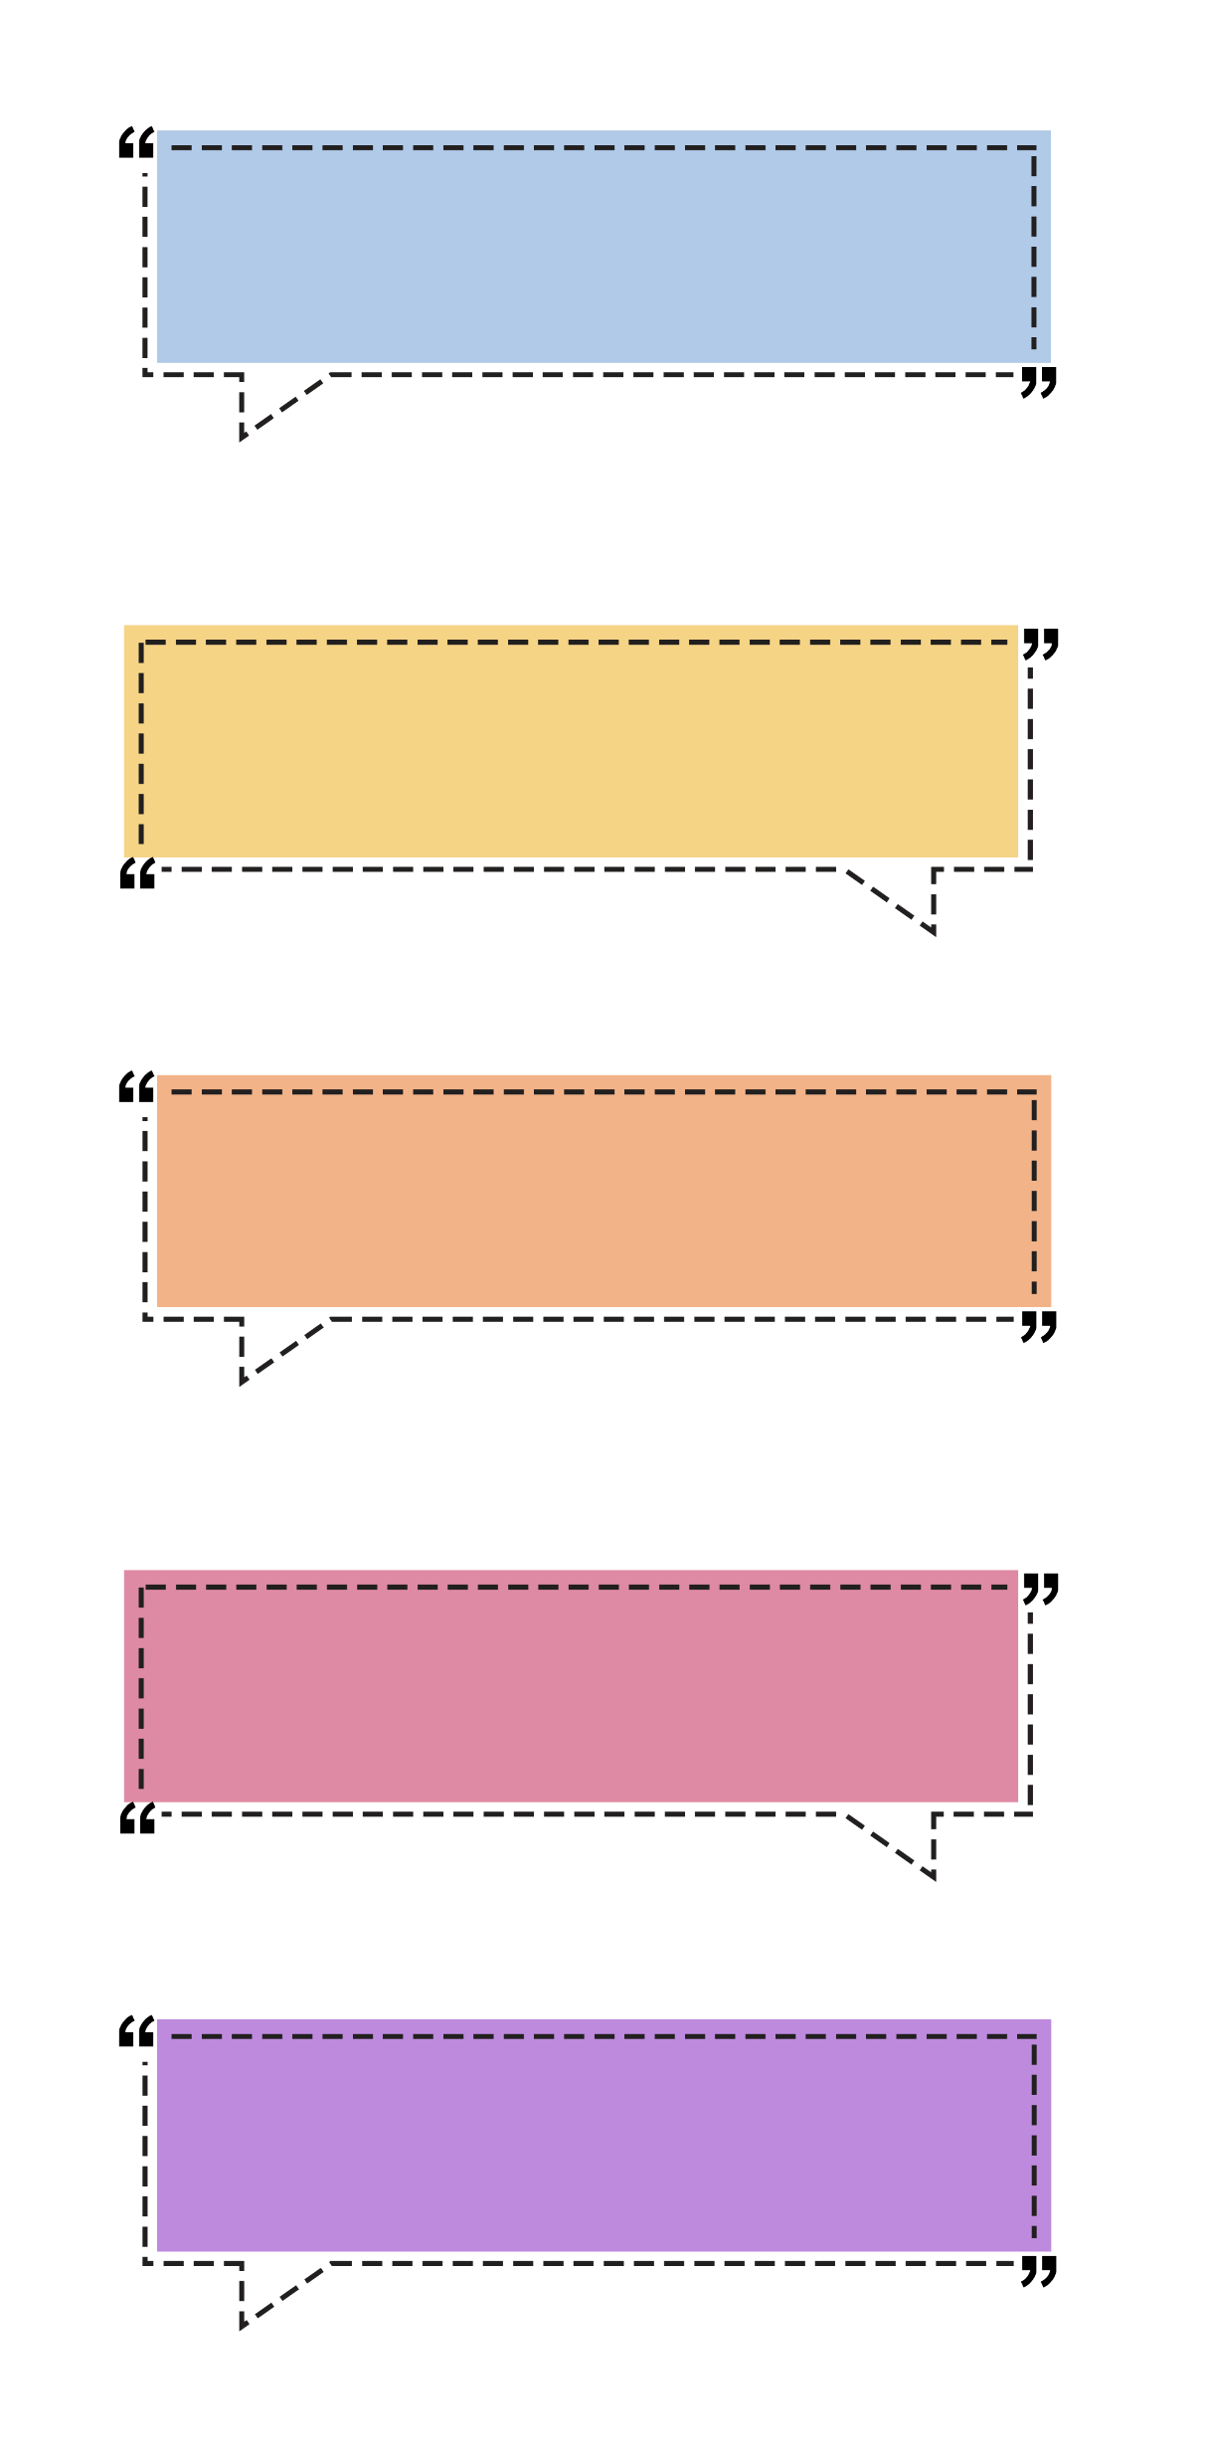


Toán 4
Diện tích
Hình bình hành
Diện tích
Hình bình hành

Slide 2
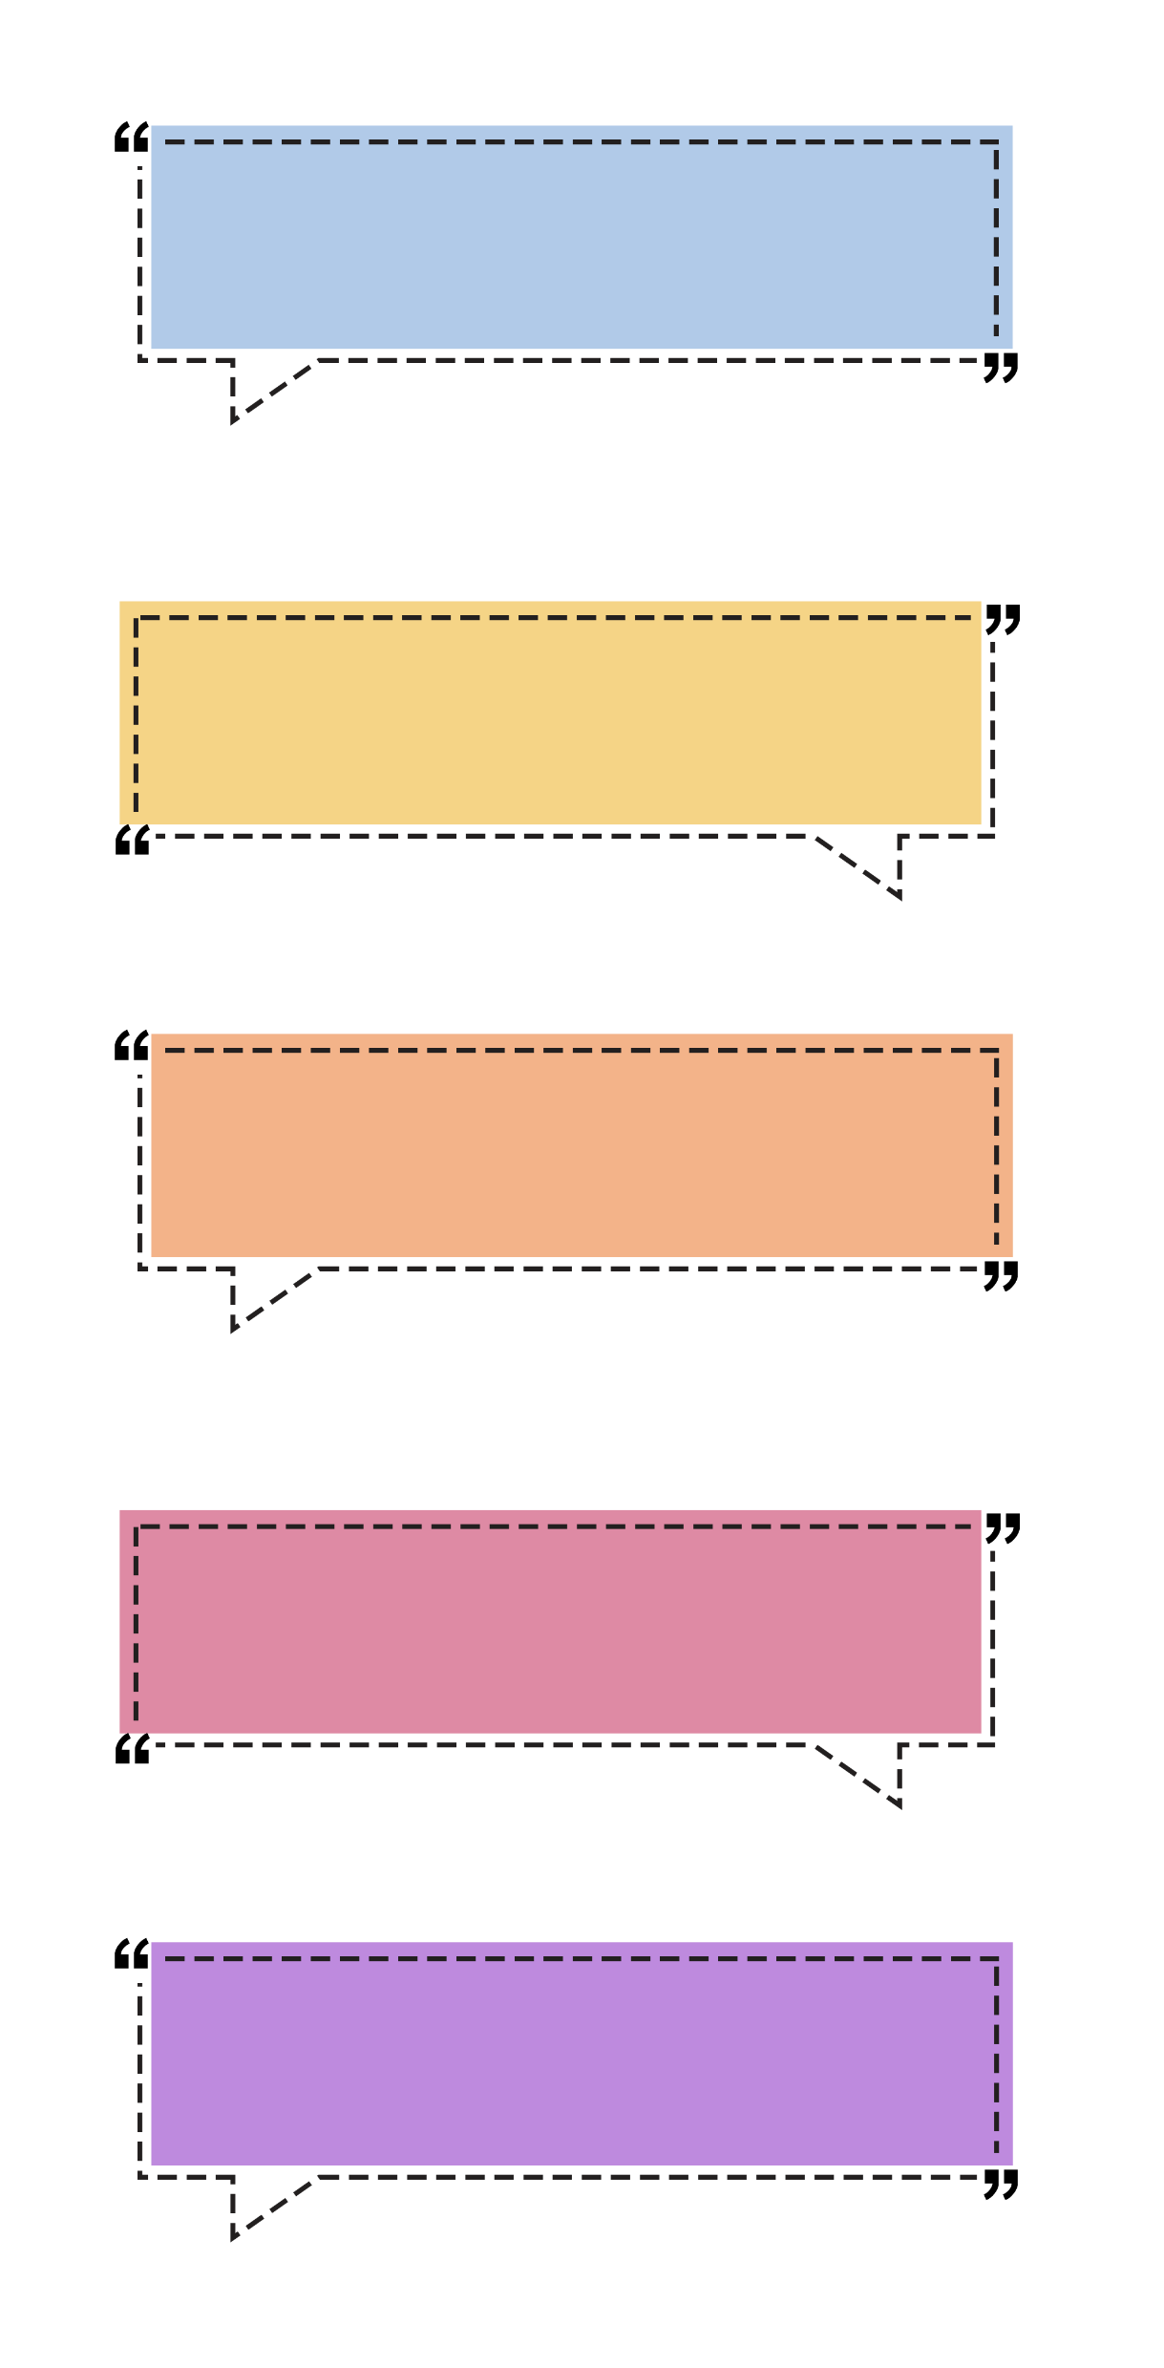







02. Kĩ năng
- Biết cách tính diện tích hình bình hành.
- Vận dụng giải các bài toán liên quan
Kiến thức
Nắm được công thức và quy tắc tính diện tích hình bình hành.
03. Phẩm chất
Tích cực, tự giác học bài, trình bày bài sạch sẽ, khoa học
04. Năng lực
Năng lực tự học, NL giải quyết vấn đề và sáng tạo, NL tư duy - lập luận logic.
Yêu cầu cần đạt
Hồng Linh

Slide 3

Khởi động
01

Slide 4
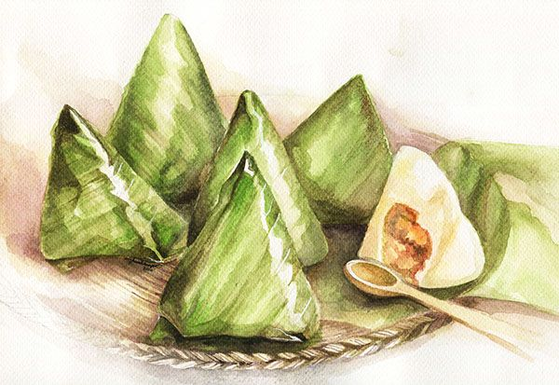
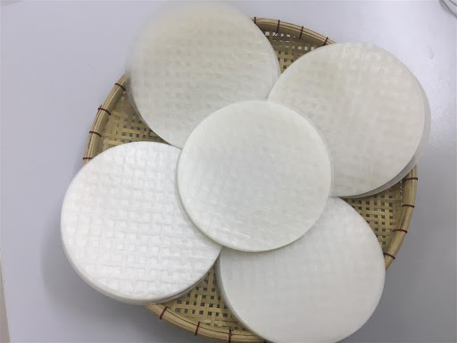
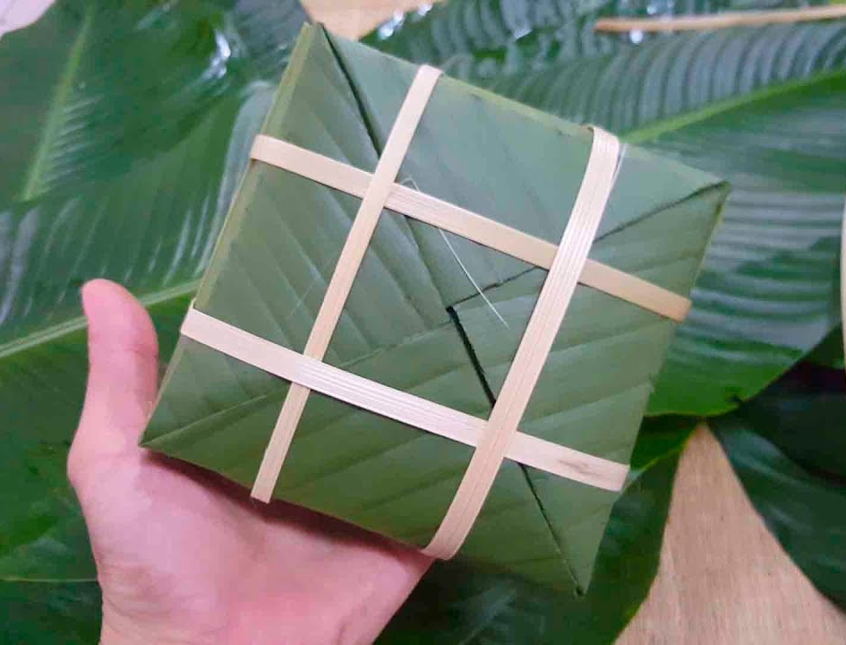
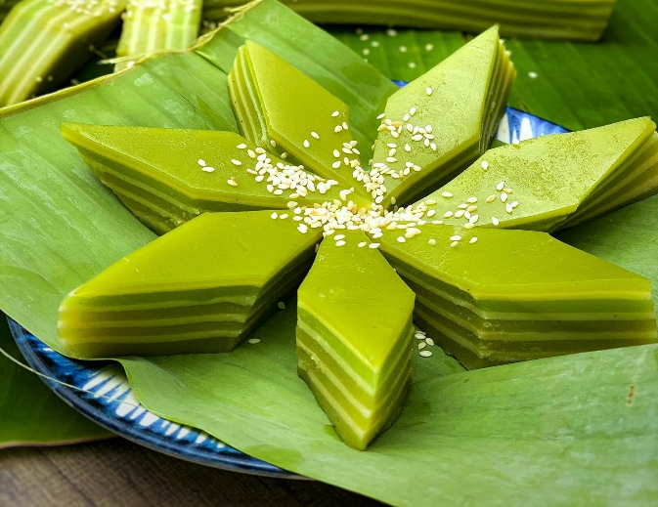
Đố em: Những loại bánh sau có hình dáng giống với các hình học nào đã học?
Bánh giò
Bánh tráng
Bánh chưng
Bánh da lợn
Hình bên là hình gì?
Hình bình hành

Slide 5
02
Khám PhÁ

Slide 6

A
B
Chiều cao
D
H
C
Độ dài đáy
* Kẻ AH vuông góc với DC.
* DC là đáy của hình bình hành.
* Độ dài AH là chiều cao của hình bình hành.
Toán 4
Hình học

Slide 7
Hãy cắt phần hình tam giác ADH rồi ghép để thành hình chữ nhật ABIH
A
B
D
I
C
H

Toán 4
Hình học

Slide 8

A
B
A
B
h
h
D
H
H
C
I
a
a
Nhận xét:
bằng
Diện tích HCN ABIH………… diện tích HBH ABCD.
độ dài đáy DC ( a)
Chiều dài HCN ABIH bằng…….…………………của HBH ABCD.
chiều cao ( h )
Chiều rộng HCN ABIH bằng………………… của HBH ABCD.
Diện tích chữ nhật ABIH là :
a x h
a x h
Vậy diện tích hình bình hành ABCD là:

Slide 9

h
a
Diện tích hình bình hành bằng độ dài đáy nhân với chiều cao (cùng một đơn vị đo)
S = a x h
(S là diện tích, a là độ dài đáy, h là chiều cao của hình bình hành).

Slide 10
03
Luyện tập

Slide 11
Bài 1
Tính diện tích mỗi hình bình hành sau:
4cm
5cm
9cm
13cm
9cm
7cm
Giải:
Giải:
Giải:
Diện tích hình bình hành là:
9 x 5 = 45 (cm²)
Đáp số: 45 cm²
Diện tích hình bình hành là:
13 x 4 = 52 (cm²)
Đáp số: 52 cm²
Diện tích hình bình hành là:
7 x 9 = 63 (cm²)
Đáp số: 63 cm²

Slide 12
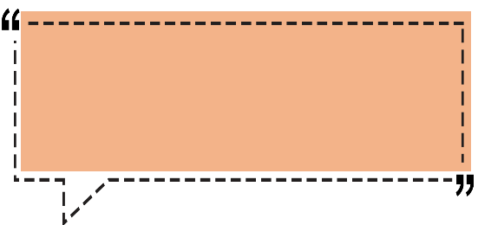

Bài 3
Tính diện tích hình bình hành, biết:
a = 4dm ; h = 34 cm
Bài giải:
4 dm = 40 cm
Diện tích hình bình hành là:
40 x 34 = 1360 (cm²)
Đáp số: 1360 cm²

Slide 13
04
Trò chơi

Slide 14



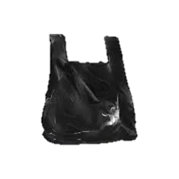




Trên đường đi học về tớ thấy rất nhiều rác quanh khu phố mình không được vứt đúng nơi quy định. Các bạn hãy cùng tớ dọn rác bằng cách trả lời đúng các câu hỏi nhé!
Notes:
Bấm vô thùng rác để chuyển đến hoạt động dặn dò

Slide 15

Dọn sạch khu phố
Dọn sạch khu phố
2
4
1
3
Notes:
- Thầy cô kick vào biểu tượng số để đến với câu hỏi.
- Khi trả lời từng câu hỏi xong kick vào đáp án sẽ trở về trang trò chơi.
- Khi dọn sạch rác thì kick vào thùng rác sẽ ra bài học mới/dặn dò.

Slide 16

Muốn tính diện tích hình bình hành ta lấy độ dài cạnh đáy nhân với chiều cao (cùng đơn vị do)
ĐÚNG
SAI

Slide 17
Hình sau đây là hình bình hành:
ĐÚNG
SAI

Slide 18
Diện tích của hình bình hành có
cạnh đáy là 4m, chiều cao là 13dm
52 dm²
520 dm²

Slide 19
Tính diện tích hình bình hành có chiều dài cạnh đáy là 10cm và chiều cao bằng 5cm
50 cm²
25 cm²

Slide 20
Dọn sạch khu phố
Dọn sạch khu phố
A! Đường phố sạch rồi. Các bạn giỏi quá. Tớ về nhà thôi!!!

Slide 21


Dặn dò
Hoàn thành các bài tập
Chuẩn bị bài sau:
Luyện tập

Slide 22

Những quà tặng tiếp theo sẽ được MĂNG NON cập nhật tại nhóm Măng Non – Tài liệu Tiểu học sau: https://www.facebook.com/groups/629898828017053
Mời thầy cô tham gia nhóm để chủ động cập nhật bài giảng điện tử lớp 4 và quà tặng hằng tuần mới nhất nhé!
MĂNG NON – TÀI LIỆU TIỂU HỌC
CHUYÊN GIÁO ÁN ĐIỆN TỬ THEO TUẦN KHỐI 4
BÀI THAO GIẢNG – ELEARNING
Nhóm chia sẻ tài liệu – Quà tặng: Măng Non – Tài liệu Tiểu học
Page: Măng Non – Tài liệu Tiểu học
SĐT ZALO : 0382348780 - 0984848929

